Slide 1
K-디지털 트레이닝
개인 프로젝트1
서울시 20 / 30 대
1인 가구 분포와 업종 분석
송진석

Slide 2
발표 순서
프로젝트 배경
데이터
준비
데이터
분석
결론
프로젝트 배경
프로젝트 목표
- 데이터 수집
- 데이터 전처리
- 탐색적 분석
- 회귀 분석
- 분석 결과
- 향후 과제
- 향후 발전 계획

Slide 3
프로젝트 배경 – 팀 프로젝트 결과
✅ 팀 프로젝트 결과
지역에 따라 1인 가구 거주 비율이 다름
연령별 1인 가구의 비율에 따라 지역의 특성이 다름
✳ 발전 방안
시계열 자료 확보를 통한 인과 관계 확인
지역 특성 다양화 및 정교화

Slide 4
프로젝트 목표
1. 시계열 자료 확보를 통한 인과 관계 확인
✅ (동/연령별) 1인 가구
✅ 지역 특성
✅ 업종 정보
2. 지역 특성 다양화 및 정교화
✅ 업종 선택 변화
✅ 업종 정보 세분화
3. 상권 정보와의 결합
✅ 서울시 상권 데이터 확보

Slide 5
데이터 수집
데이터 명 | 출처 | 데이터 상세 | 활용 변수
서울 시민생활 데이터 (행정동단위 10개 관심집단수) | 서울 열린데이터 광장 (https://data.seoul.go.kr/) | 행정동 / 성 / 연령대별 1인 가구수 | 동별 1인 인구 분포 연령대별 1인 인구
 |  | 행정동 별 인구 수 | 동별 인구 수
서울시 금융기관 (동별) 통계 |  | 서울시 금융기관의 각 자치구 동별 점포 현황 | 금융기관
사업체현황 종사자수 (산업대분류별/성별/동별) |  | 사업체현황 종사자수(산업대분류별/동별/성별) | 취업자 수
서울시 사업체현황 (산업대분류별/동별) 통계 |  | 서울시 산업대분류별 사업체 수 | 사업체 수
서울시 유통업체현황 (동별) |  | 서울시 대형마트 , 백화점 , 복합쇼핑몰 , 소상공인 , 쇼핑센터 , 유통업체 , 전문점 , 유통업체정보 | 유통업체 (대형마트) / (대형마트 외) 로 구분
서울시 대학 및 전문대학 DB 정보 |  | 서울시내 대학 및 전문대학의 종류별 학교명 및 상태, 주소등 관련 정보 | 대학교 / 기타 대학 수
서울시 상권분석서비스 |  | 집객시설, 소득소비, 상주인구, 직장인구, 추정매출 | 상주인구, 직장인구 등

Slide 6
데이터 수집
데이터 명 | 출처 | 데이터 상세 | 활용 변수
센서스용 행정구역 경계 (전체, 시도, 시군구, 읍면동) | 통계지리정보서비스 (https://sgis.kostat.go.kr/view/index) | 센서스 통계에 따라 경계를 구분하여 나타낸 센서스경계 센서스의 행정동 경계에 대한 공간정보 및 속성정보 | SHP 파일
SGIS 행정구역 코드 |  |  | 행정동 / 법정동 코드
전국지가변동률조사 | 한국부동산원 부동산통계정보시스템(R-ONE) (https://www.reb.or.kr/r-one/main.do) | 한국부동산원(구.한국감정원)에서 제공하는 전국지가변동률조사 중 지가변동률 데이터 | 지가 변동률 / 지가
지방행정 인허가 데이터 | 지방행정 인허가 데이터개방 (https://www.localdata.go.kr/main.do) | 195종의 인허가를 7개 카테고리, 36개 그룹으로 분류 문화, 건강, 동물, 식품, 생활 등 관련 인허가 정보 | 지역 내 업체 수

Slide 7
데이터 수집
 | 2022년 | 2023년 | 2024년 | 기타
1인 가구 | O | O | O
업종 | O | O | O
지가 | O | O | O
사업체 | O
금융기관 | O | O
주택 |  |  |  | 2020
대학 |  |  | O
상권 | O | O

Slide 8
데이터 준비 – 변수 변경
지역 특성(업종)
✅ 지역내 인구 만명당 업종 수
- 예 ) 지역내 음식점 수 / 지역 인구 * 10000
2. 지역 특성 다양화 및 정교화
✅ 업종 선택 변화
- 예 ) 세탁업, 영화상영관, 이용업, 병원, 약국 등 제외
✅ 업종 정보 세분화
- 예 ) 일반음식점 -> 분식, 한식, 양식, 일식 등
3. 상권 정보와의 결합
✅ 서울시 상권 데이터 확보 : 2022 ~ 2023년
- 업종별 매출, 상주인구 등

Slide 9
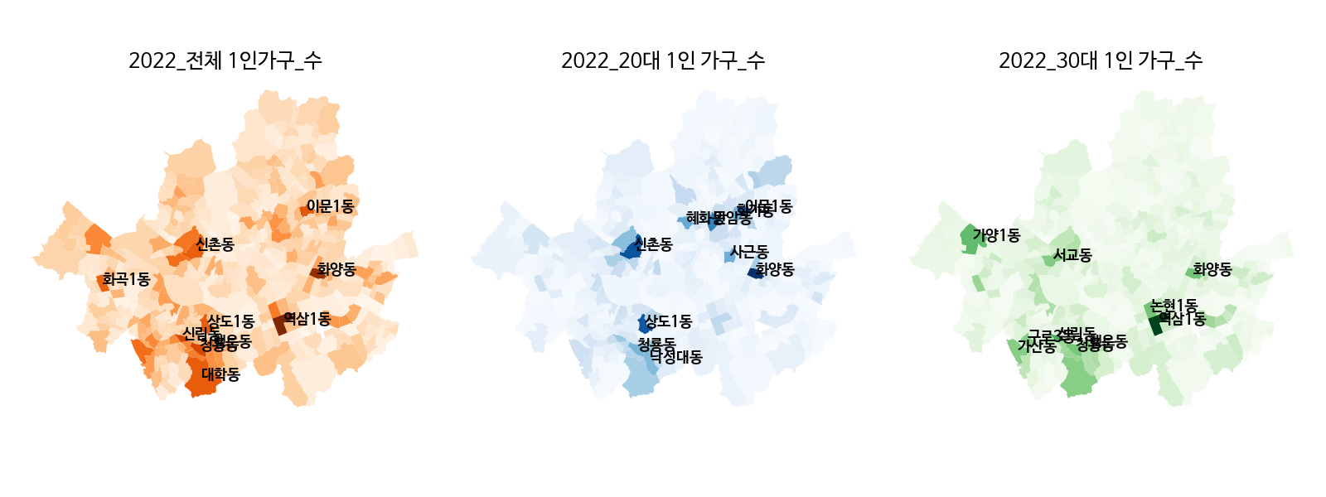
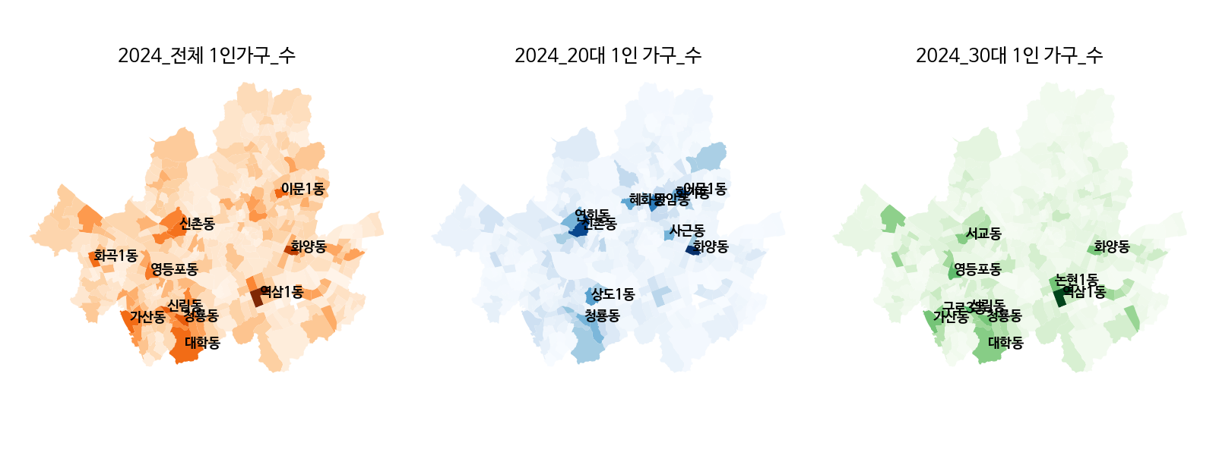
EDA
1인 가구 분포
2022년에서 2024년까지
커다란 변화는 없음
20대 – 대학가 주변
30대 – 업무중심지 + 관악구

Slide 10
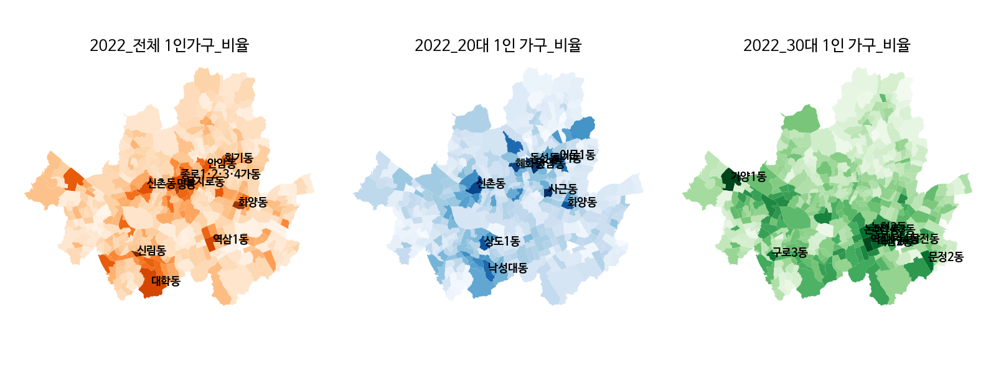
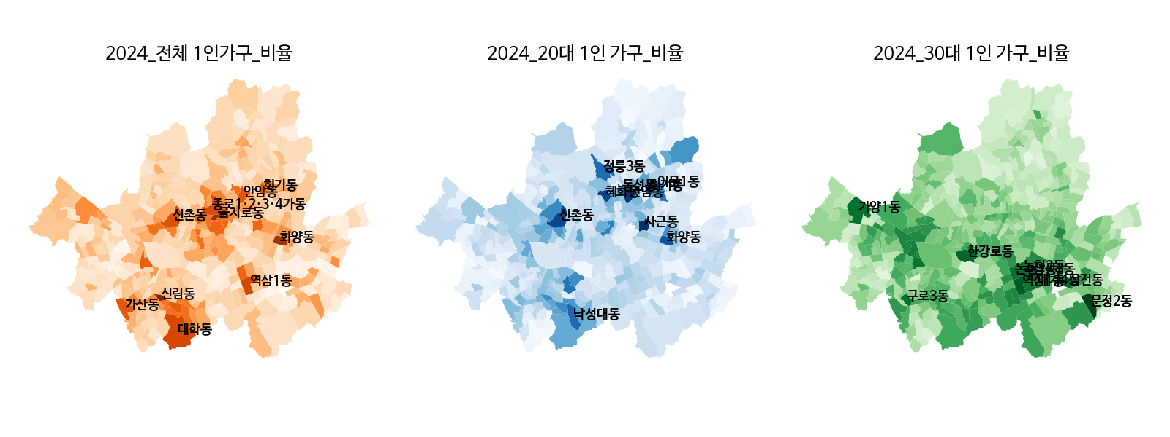
EDA
1인 가구 비율 분포
2022년에서 2024년까지
커다란 변화는 없음
20대 – 대학가 주변
30대 – 업무중심지 + 관악구

Slide 11
EDA
1인 가구 비율
상위 10개 동
전체 | 2022 | 신림동 | 을지로동 | 화양동 | 명동 | 역삼1동 | 대학동 | 종로1·2·3·4가동 | 신촌동 | 안암동 | 회기동
 | 2023 | 신림동 | 을지로동 | 화양동 | 영등포동 | 역삼1동 | 종로1·2·3·4가동 | 대학동 | 명동 | 신촌동 | 안암동
 | 2024 | 신림동 | 을지로동 | 화양동 | 대학동 | 역삼1동 | 종로1·2·3·4가동 | 신촌동 | 안암동 | 가산동 | 회기동
20대 | 2022 | 사근동 | 안암동 | 회기동 | 혜화동 | 신촌동 | 이문1동 | 상도1동 | 화양동 | 동선동 | 낙성대동
 | 2023 | 사근동 | 안암동 | 회기동 | 혜화동 | 신촌동 | 이문1동 | 상도1동 | 화양동 | 동선동 | 정릉3동
 | 2024 | 사근동 | 안암동 | 회기동 | 혜화동 | 신촌동 | 이문1동 | 화양동 | 동선동 | 낙성대동 | 정릉3동
30대 | 2022 | 가양1동 | 역삼1동 | 논현2동 | 역삼2동 | 삼성2동 | 논현1동 | 문정2동 | 대치4동 | 구로3동 | 삼전동
 | 2023 | 가양1동 | 역삼1동 | 논현2동 | 구로3동 | 삼성2동 | 논현1동 | 대치4동 | 삼전동 | 한강로동 | 잠실본동
 | 2024 | 문정2동 | 역삼1동 | 한강로동 | 구로3동 | 논현2동 | 삼성2동 | 논현1동 | 대치4동 | 삼전동 | 가양1동
- 전체 1인가구, 20대 1인 가구 비율 상위 10개 지역은 변동이 거의 없음
- 30대 1인 가구 비율 상위 10개 지역은 상대적으로 많은 변화

Slide 12
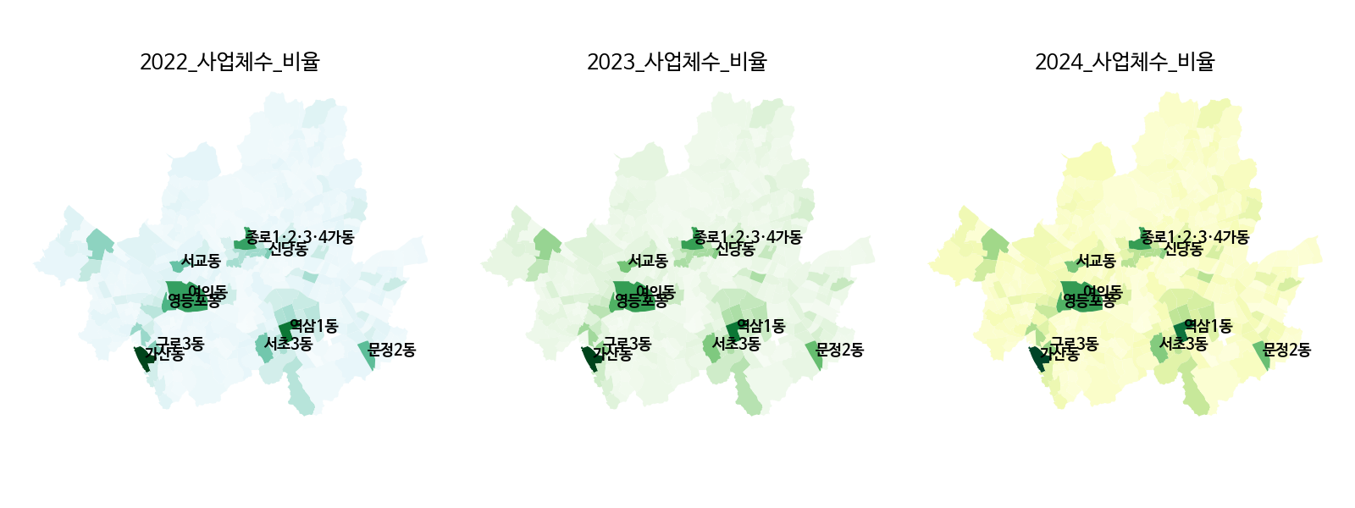
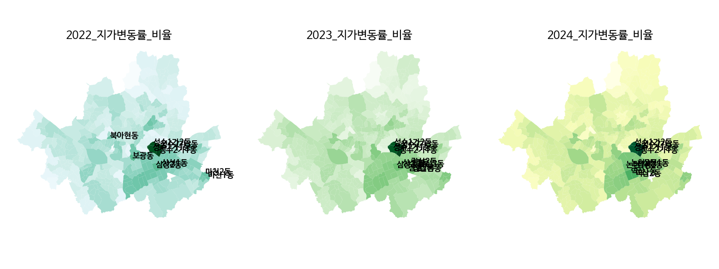
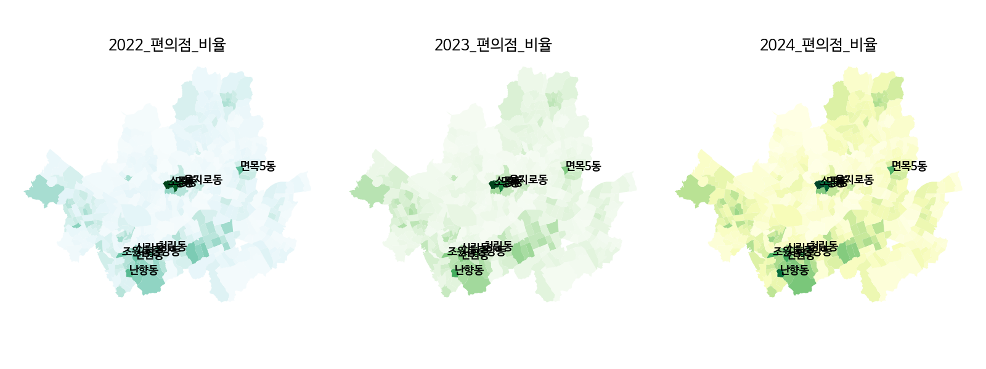
EDA
연도별
지역 특성
2022년에서 2024년까지
지역 특성 분포는
커다란 변화는 없음

Slide 13
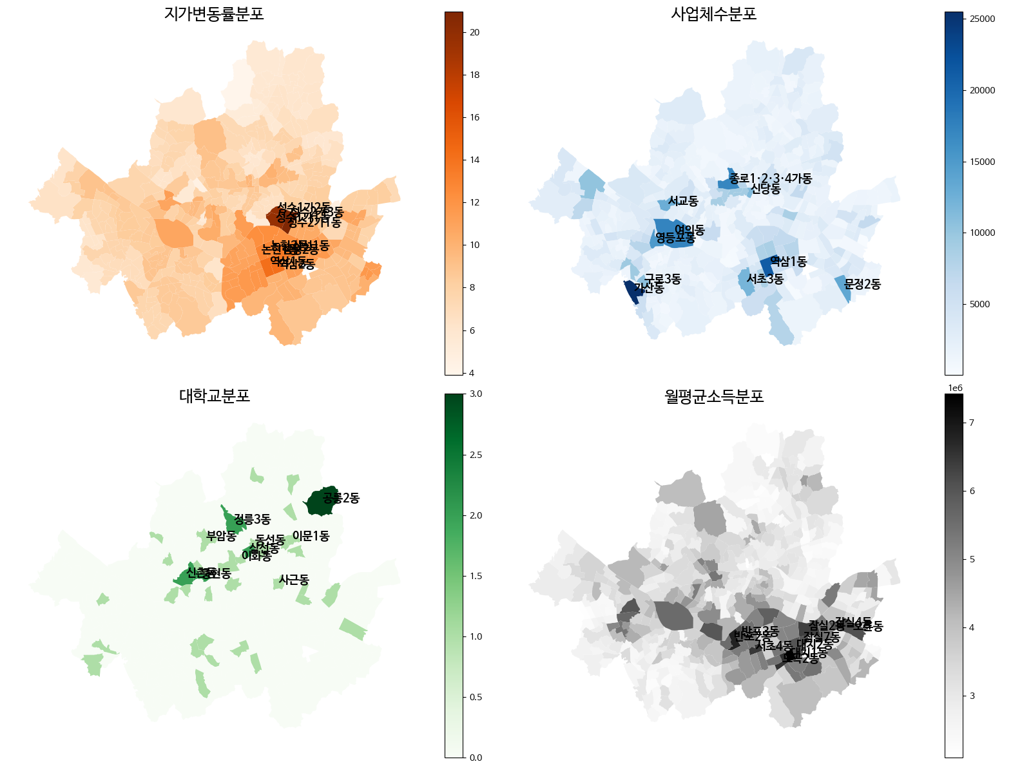
EDA
2024
지역 특성
특이사항
공릉2동 대학교
서울과학기술대학교, 서울여자대학교
삼육대학교
육군사관학교

Slide 14
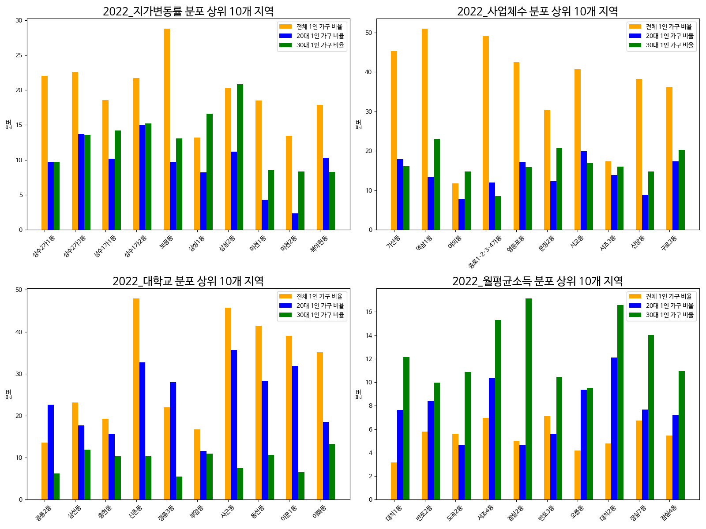
EDA
22년 지역특성 상위 10개
지가가 많이 오른 지역에서는
1인 가구 비율이 낮음
사업체가 많이 위치한 지역은
1인 가구의 비율이 높음
대학교 분포지역은
20대 1인 가구의 비율이 높음
월평균 소득이 높은 지역은
30대 1인 가구의 비율이 높음

Slide 15
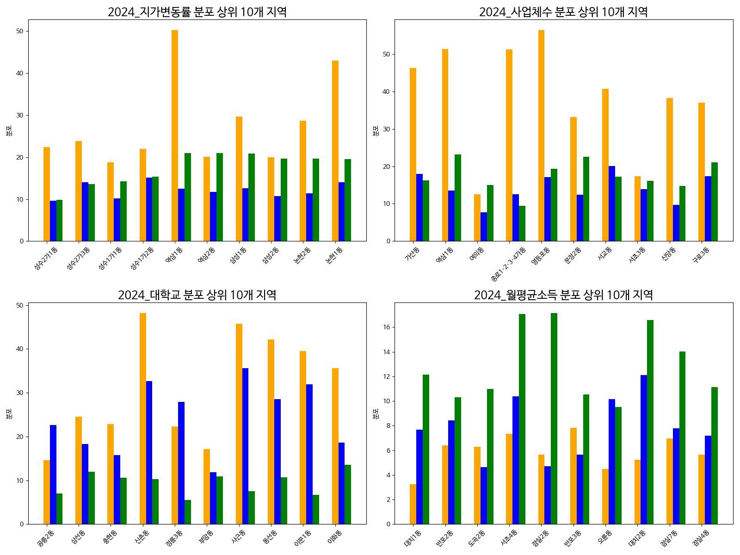
EDA
24년 지역특성 상위 10개
지가가 많이 오른 지역에서는
1인 가구 비율이 낮음
사업체가 많이 위치한 지역은
1인 가구의 비율이 높음
대학교 분포지역은
20대 1인 가구의 비율이 높음
월평균 소득이 높은 지역은
30대 1인 가구의 비율이 높음

Slide 16
 | 전체 1인 가구 | 20대 1인 가구 | 30대 1인 가구
네일숍 | 18 | 14 | 26
미용실 | 75 | 62 | 78
애완동물 | 18 | 11 | 24
분식전문점 | 94 | 31 | 49
한식음식점 | 460 | 159 | 295
양식음식점 | 120 | 42 | 94
일식음식점 | 58 | 21 | 50
중식음식점 | 38 | 17 | 30
치킨전문점 | 10 | 9 | 9
커피-음료 | 11 | 6 | 4
패스트푸드점 | 15 | 8 | 18
제과점 | 20 | 11 | 19
호프-간이주점 | 20 | 11 | 6
대형마트 | 0 | 0 | 0
쇼핑업체수 | 3 | 0 | 1
편의점 | 41 | 20 | 32
슈퍼마켓 | 1 | 0 | 0
사업체수 | 8875 | 2228 | 9386
종사자수 | 59693 | 13006 | 71586
지가변동률 | 8 | 7 | 11
대학교 | 1 | 1 | 0
EDA
상위 10개 동
24년 지역특성
20대 1인 가구에 비해
30대 1인 가구의 거주 비율이 높은 지역이
사업체, 상권이 발달

Slide 17
 | 2022년 | 2023년 | 2024년
네일숍 | 12 | 10 | 14
미용실 | 61 | 45 | 62
애완동물 | 9 | 7 | 11
분식전문점 | 35 | 26 | 31
한식음식점 | 157 | 119 | 159
양식음식점 | 46 | 34 | 42
일식음식점 | 20 | 15 | 21
중식음식점 | 15 | 12 | 17
치킨전문점 | 9 | 8 | 9
커피-음료 | 7 | 6 | 6
패스트푸드점 | 9 | 7 | 8
제과점 | 11 | 9 | 11
호프-간이주점 | 13 | 10 | 11
대형마트 | 0 | 0 | 0
쇼핑업체수 | 0 | 0 | 0
편의점 | 17 | 13 | 20
슈퍼마켓 | 0 | 0 | 0
사업체수 | 2388 | 2291 | 2228
종사자수 | 13399 | 13080 | 13006
지가변동률 | 5 | 7 | 7
대학교 | 1 | 1 | 1
EDA
20대 1인 가구
상위 10개 동

Slide 18
 | 2022 | 2023 | 2024
네일숍 | 29 | 27 | 26
미용실 | 94 | 83 | 78
애완동물 | 27 | 24 | 24
분식전문점 | 66 | 55 | 49
한식음식점 | 368 | 324 | 295
양식음식점 | 115 | 106 | 94
일식음식점 | 56 | 51 | 50
중식음식점 | 34 | 31 | 30
치킨전문점 | 11 | 10 | 9
커피-음료 | 7 | 6 | 4
패스트푸드점 | 27 | 21 | 18
제과점 | 24 | 22 | 19
호프-간이주점 | 7 | 7 | 6
대형마트 | 0 | 0 | 0
쇼핑업체수 | 1 | 1 | 1
편의점 | 40 | 34 | 32
슈퍼마켓 | 0 | 0 | 0
사업체수 | 9362 | 8456 | 9386
종사자수 | 70676 | 63781 | 71586
지가변동률 | 6 | 9 | 11
대학교 | 0 | 0 | 0
EDA
30대 1인 가구
상위 10개 동

Slide 19
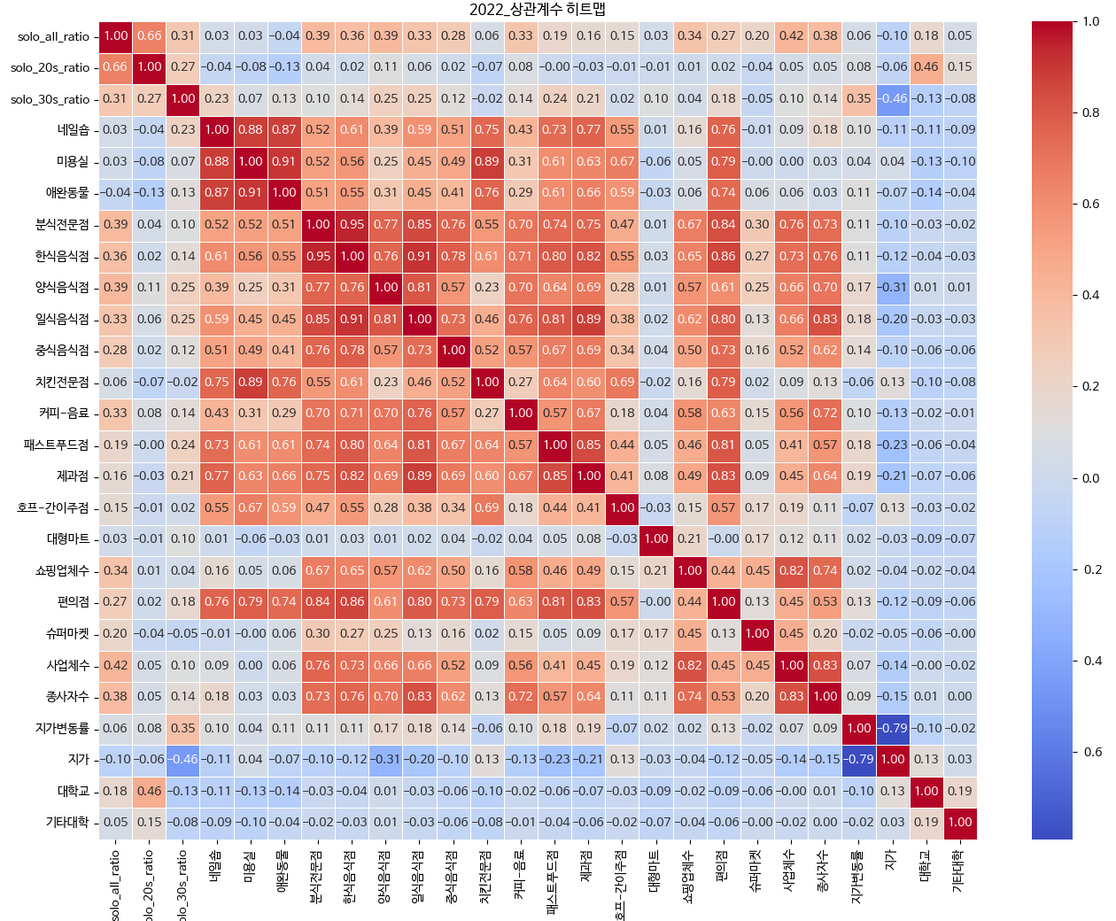
EDA
22년
상관관계 분석

Slide 20
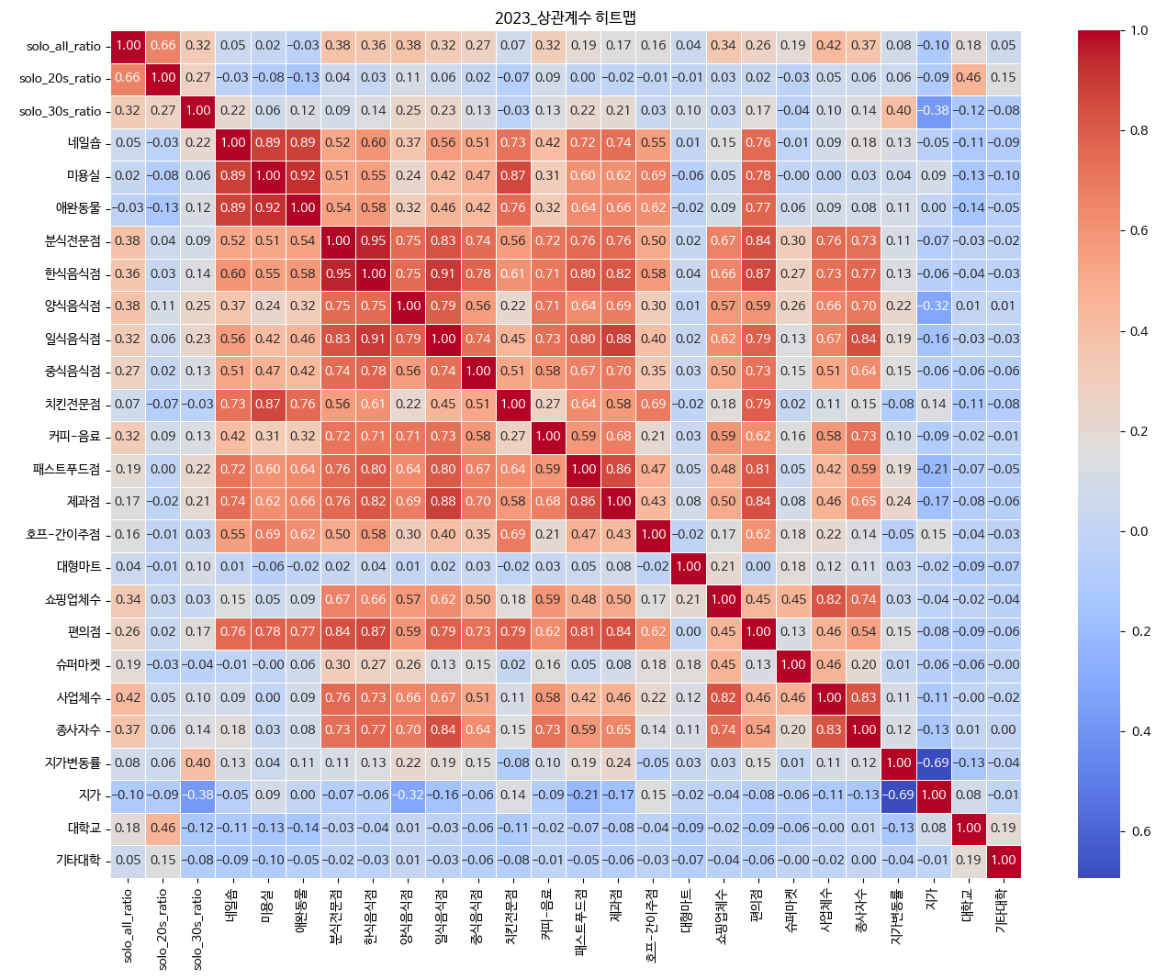
EDA
23년
상관관계 분석

Slide 21
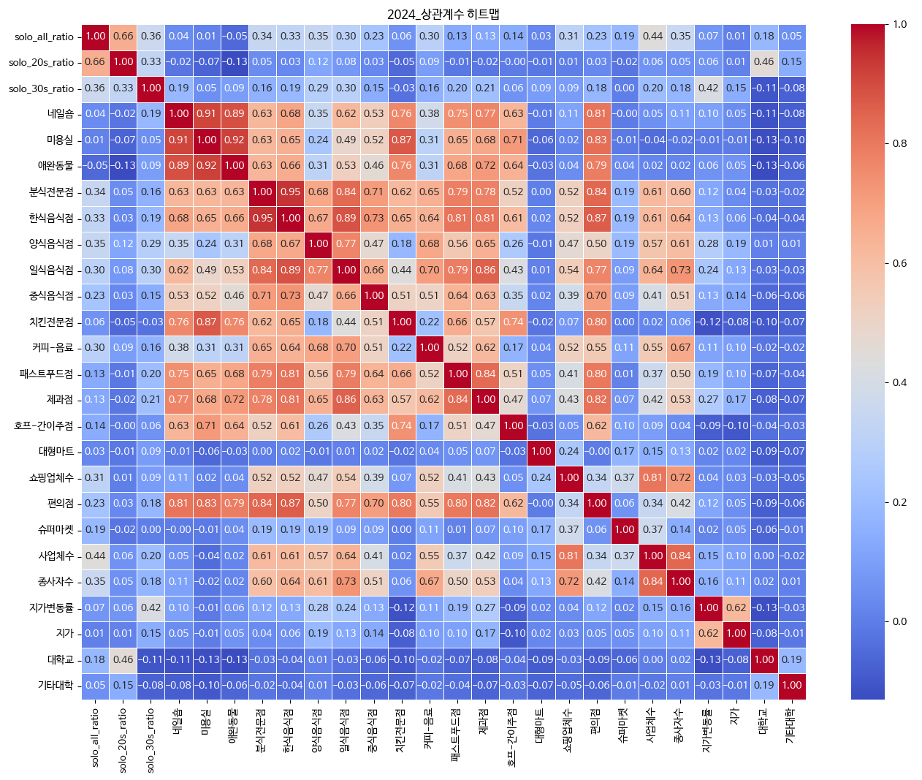
EDA
24년
상관관계 분석

Slide 22
 | 전체 1인가구 | 20대 1인 가구 | 30대 1인 가구
네일숍 | 0.313 | 0.332 | 0.53
미용실 | 0.387 | 0.112 | -0.291
애완동물 | -0.772 | -0.644 | -0.128
분식전문점 | 0.112 | 0.114 | -0.289
한식음식점 | 0.122 | -0.298 | -0.279
양식음식점 | 0.238 | 0.099 | 0.168
일식음식점 | -0.033 | 0.309 | 0.458
중식음식점 | -0.07 | -0.056 | -0.009
치킨전문점 | -0.176 | -0.089 | -0.294
커피-음료 | -0.016 | 0.074 | -0.049
패스트푸드점 | -0.05 | -0.002 | 0.185
제과점 | -0.46 | -0.306 | -0.476
호프-간이주점 | 0.04 | 0.025 | 0.067
대형마트 | 0.064 | 0.076 | 0.124
쇼핑업체수 | -0.015 | -0.057 | -0.137
편의점 | 0.515 | 0.504 | 0.613
슈퍼마켓 | 0.035 | -0.009 | -0.046
사업체수 | 0.15 | 0.125 | 0.226
종사자수 | 0.046 | -0.297 | -0.189
지가변동률 | 0.067 | 0.106 | 0.257
대학교 | 0.158 | 0.434 | -0.075
기타대학 | 0.039 | 0.081 | -0.05
회귀분석
2023년
1인 가구 비교
(+)
네일숍, 양식음식점, 일식음식점, 편의점, 지가변동률, 대학교
(-)
애완동물, 치킨전문점, 제과점

Slide 23
 | OLS | 전진선택법 | 후진제거법
애완동물 | -0.644 | -0.63 | -0.501
제과점 | -0.306 | -0.237 | -0.357
종사자수 | -0.297 | -0.204
치킨전문점 | -0.089 | -0.131
커피-음료 | 0.074 | 0.048
미용실 | 0.112 | 0.071
기타대학 | 0.081 | 0.076
지가변동률 | 0.106 | 0.093 | 0.126
양식음식점 | 0.099 | 0.133 | 0.131
네일숍 | 0.332 | 0.344 | 0.388
대학교 | 0.434 | 0.43 | 0.45
편의점 | 0.504 | 0.522 | 0.358
분식전문점 | 0.114
한식음식점 | -0.298
일식음식점 | 0.309
중식음식점 | -0.056
패스트푸드점 | -0.002
호프-간이주점 | 0.025
대형마트 | 0.076
쇼핑업체수 | -0.057
슈퍼마켓 | -0.009
사업체수 | 0.125
회귀분석
2023년
20대 1인 가구
(+)
네일숍, 대학교, 편의점
(-)
애완동물, 제과점

Slide 24
 | OLS | 전진선택법 | 후진제거법
제과점 | -0.476 | -0.576 | -0.617
한식음식점 | -0.279 | -0.387
미용실 | -0.291 | -0.331
치킨전문점 | -0.294 | -0.267 | -0.363
분식전문점 | -0.289 | -0.228 | -0.502
대학교 | -0.075 | -0.076
대형마트 | 0.124 | 0.109 | 0.124
호프-간이주점 | 0.067 | 0.109
패스트푸드점 | 0.185 | 0.139 | 0.212
양식음식점 | 0.168 | 0.151 | 0.195
지가변동률 | 0.257 | 0.28 | 0.302
일식음식점 | 0.458 | 0.464 | 0.398
네일숍 | 0.53 | 0.534 | 0.336
편의점 | 0.613 | 0.561 | 0.498
애완동물 | -0.128
중식음식점 | -0.009
커피-음료 | -0.049
쇼핑업체수 | -0.137
슈퍼마켓 | -0.046
사업체수 | 0.226
종사자수 | -0.189
기타대학 | -0.05
회귀분석
2023년
30대 1인 가구
(+)
대형마트, 지가변동률, 일식음식점,
네일숍, 편의점
(-)
치킨전문점, 제과점, 분식전문점

Slide 25
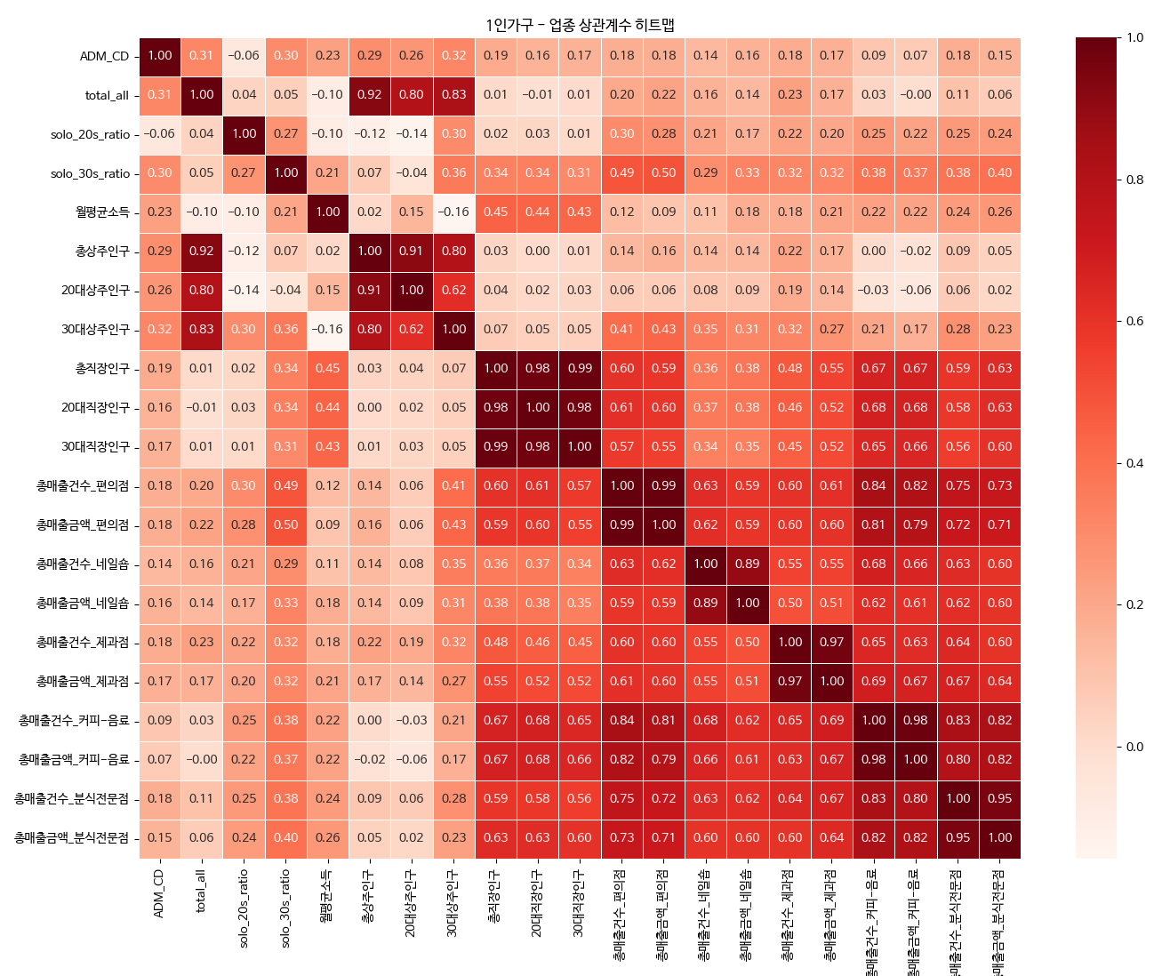
1인가구 -업종
상관분석

Slide 26
 | 편의점 |  | 네일숍 |  | 제과점
 | 총 매출금액 | 총 매출건수 | 총 매출금액 | 총 매출건수 | 총 매출금액 | 총 매출건수
인구 수 | 0.01 | -0.026 | -0.235 | -0.257 | -0.037 | 0.03
20대 1인 가구 비율 | 0.059 | 0.102 | -0.011 | 0.015 | 0.138 | 0.155
30대 1인 가구 비율 | 0.12 | 0.106 | -0.014 | -0.083 | 0.067 | 0.085
지역 월 평균소득 | -0.073 | -0.053 | 0.14 | 0.089 | 0.01 | 0.007
20대 상주인구 | -0.202 | -0.154 | -0.113 | -0.146 | 0.076 | 0.083
30대 상주인구 | 0.447 | 0.419 | 0.592 | 0.675 | 0.168 | 0.151
20대 직장인구 | 1.057 | 1.018 | 0.661 | 0.633 | 0.139 | 0.204
30대 직장인구 | -0.502 | -0.449 | -0.377 | -0.319 | 0.351 | 0.214
1인가구 -업종
회귀분석
편의점
-> 30대 1인가구의 비율이 높을수록
매출액, 매출 건수 증가
네일숍
-> 1인 가구 비율 보다는 30대 상주인구, 20대 직장인구의 수가 중요
제과점
-> 20대 1인 가구의 비율이 중요

Slide 27
 | 커피 – 음료 |  | 분식전문점
 | 총 매출금액 | 총 매출건수 | 총 매출금액 | 총 매출건수
인구 수 | -0.151 | -0.156 | -0.144 | -0.207
20대 1인 가구 비율 | 0.092 | 0.123 | 0.13 | 0.12
30대 1인 가구 비율 | 0.011 | 0.005 | 0.057 | 0.019
지역 월 평균소득 | -0.009 | -0.003 | 0.047 | 0.074
20대 상주인구 | -0.128 | -0.105 | -0.037 | -0.029
30대 상주인구 | 0.308 | 0.33 | 0.29 | 0.415
20대 직장인구 | 0.691 | 0.854 | 0.651 | 0.525
30대 직장인구 | -0.03 | -0.199 | -0.085 | -0.007
1인가구 -업종
회귀분석
커피 음료 / 분식점
20대 1인 가구의 비율이 높을수록
30대 상주인구, 20대 상주인구가 많을수록
매출액, 매출 건수 증가

Slide 28
결론 - 분석결과
1. 시계열 자료 확보를 통한 인과 관계 확인
⭕ 2022 ~ 2024년 사이의 1인 가구 분포, 지역 특성의 변화가 부족
✅ 인과 관계를 확인하기 부족
2. 지역 특성 다양화 및 정교화
⭕ 세부 업종의 특징을 파악하기 위해 업종 선택 변화
✅ 음식점의 경우 1인 가구 분포와 관계가 있지 않음
✅ 제과점 수와 1인 가구의 비율은 음의 관계를 갖음
✅ 편의점과 네일숍은 1인 가구의 비율과 양의 관계를 갖음

Slide 29
결론 - 분석결과
3. 상권 정보와의 결합
⭕ 1인 가구 비율과 관계가 나타난 편의점, 네일숍, 제과점
⭕ 카페 / 분식전문점을 추가로 분석 진행함
✅ 제과점을 제외한 나머지 업종은 30대 상주인구, 20대 직장인구가 많아질수록
총 매출금액과 매출건수가 증가
✅ 편의점은 30대 1인 가구 비율이, 제과점은 20대 1인 가구과 매출이 양의 관계
✅ 카페 / 분식전문점은 20대 1인 가구과 매출이 양의 관계
-> 연령대 별 맞춤 업종이 존재함
▶ 20대 1인 가구 -> 제과점 / 카페 / 분식전문점
▶ 30대 1인 가구 -> 편의점

Slide 30
결론 – 향후 발전사항
충분한 시계열 자료 확보
✅ 인과관계를 확인하려 했지만 시계열 자료 확보 부족
✅ 1인 가구 분포와 지역 특성의 인과관계를 확인하기 위해
최소 5년 이상의 기간을 다루는 데이터 확보
상권 분석 정교화
✅ 상권 분석에 필요한 데이터 확보(유동인구, 상권 정보 등)
✅ 업종 정보 세분화
✅ 분석방법 정교화 – ex) 머신러닝, 딥러닝을 활용한 예측

Slide 31
Thank you
감사합니다

